Slide 1
Willkommen Team 2

Slide 2
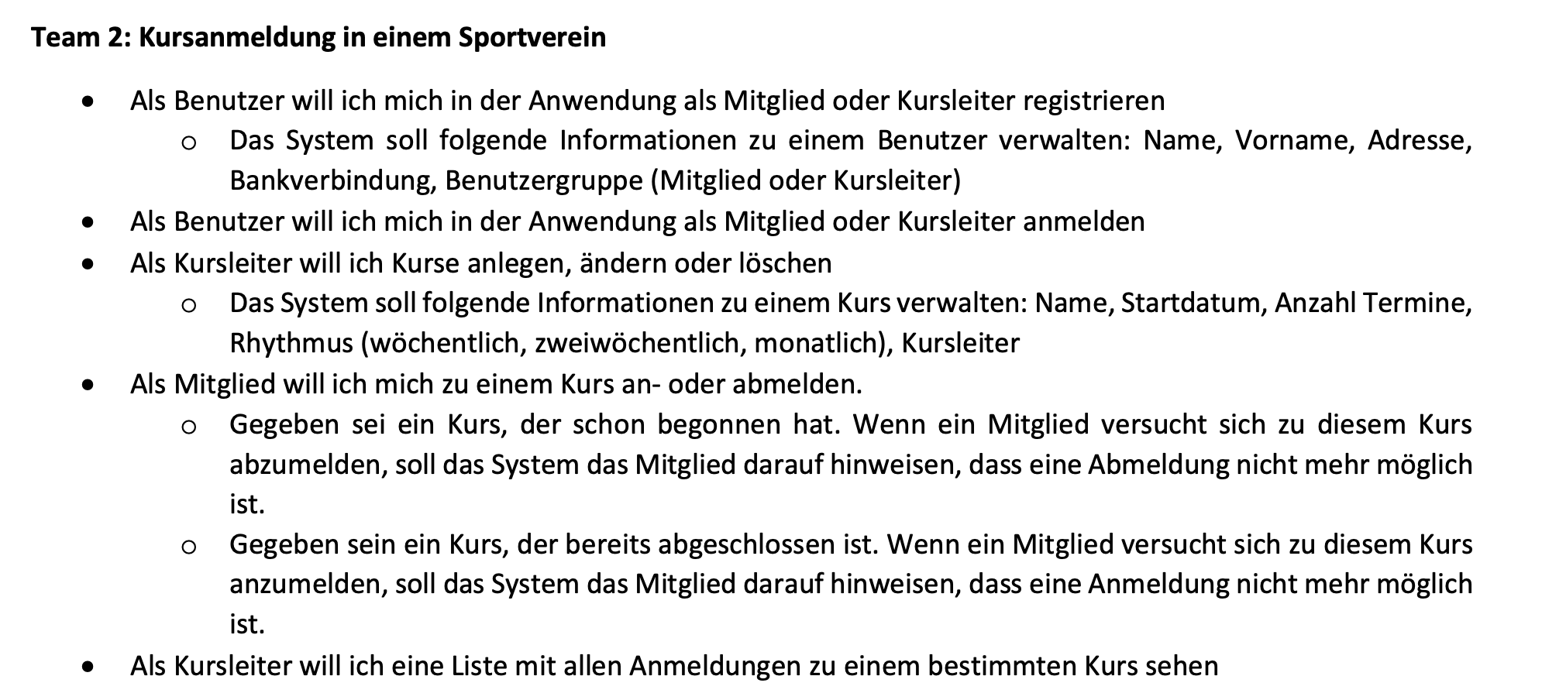
Aufgabe

Slide 3
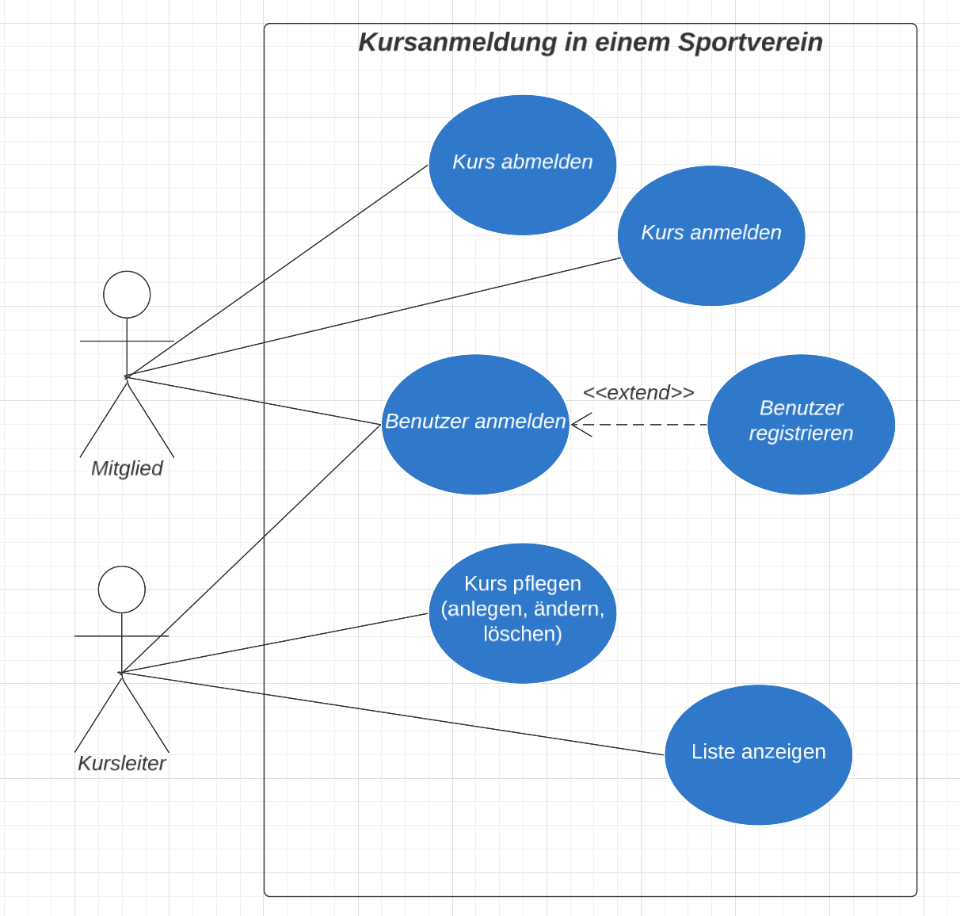
Use Case

Slide 4
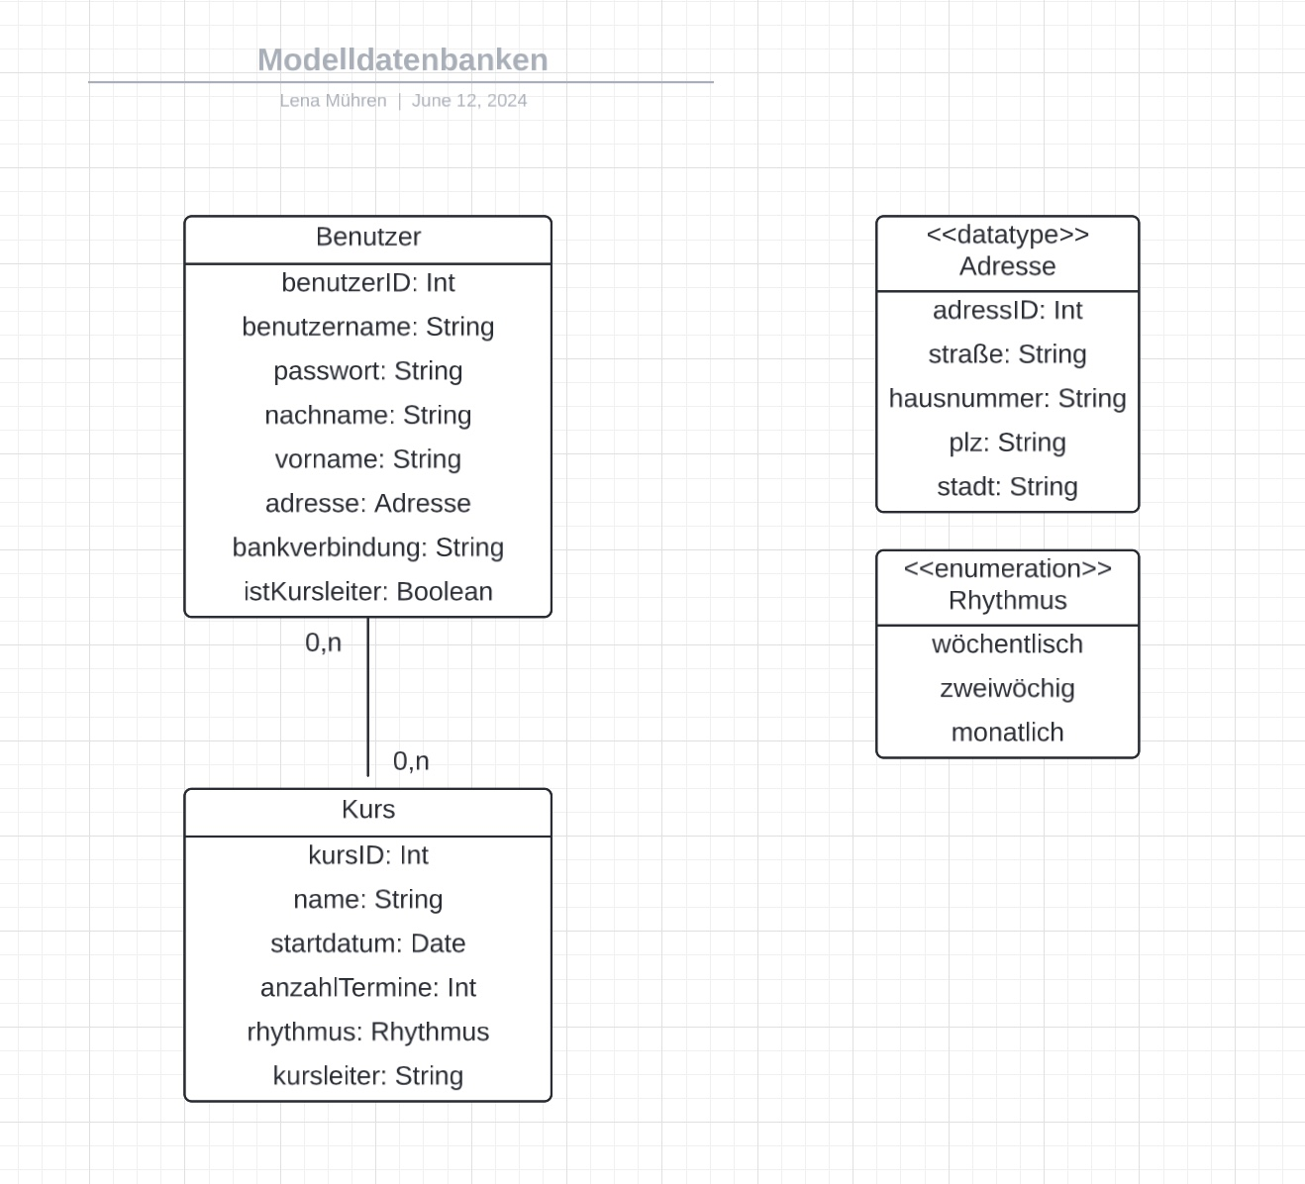
Fachlicher Datenentwurf

Slide 5
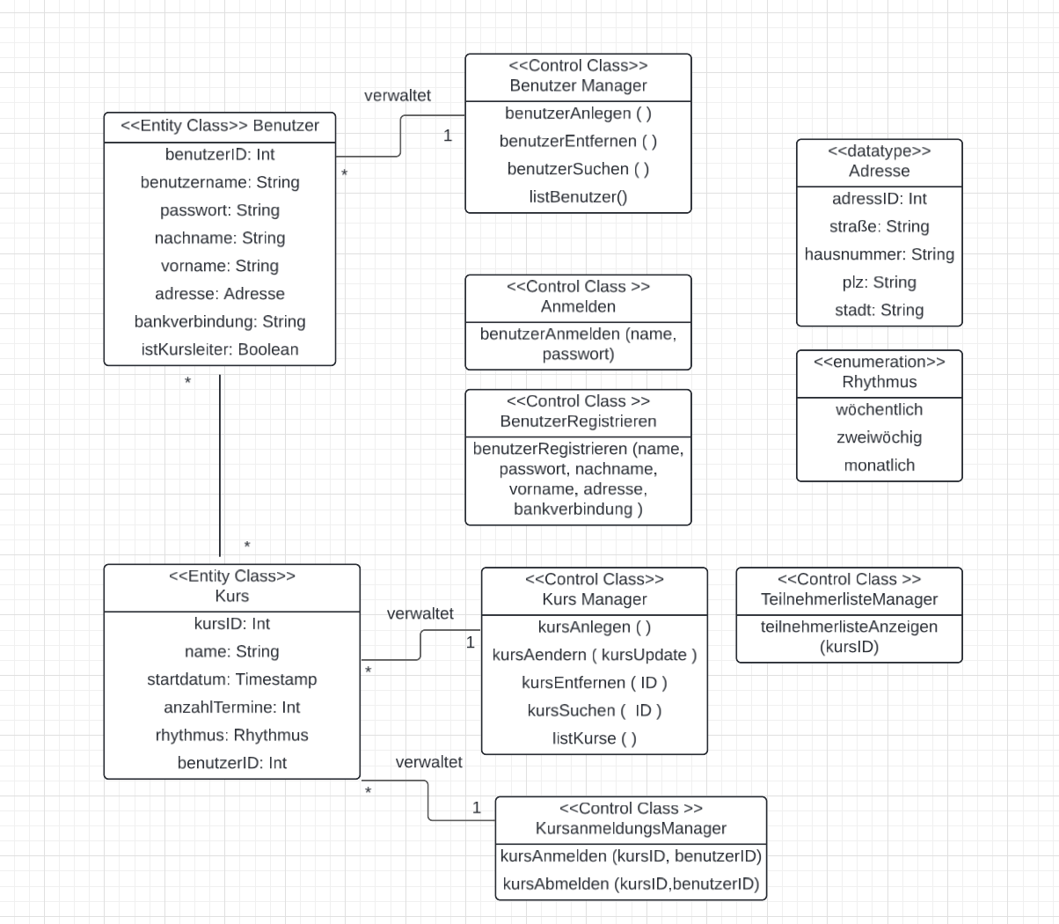
Technischer Datenentwurf

Slide 6
Implemen-tierung
User Interface
AnmeldungApp.xhtml
Frontend
AnmeldungReq.java
Backend
ServiceAuthentifizierung.java
Anmelden.java
BenutzerDAO.java
AnmeldungTO.java

